Slide 1
第十章 短期经济波动模型：
产品市场的均衡

Slide 2
本章重点 （一）
宏观经济运行图
均衡国民收入的决定
消费需求及其影响因素

Slide 3
第十章 短期经济波动模型：
产品市场的均衡
第一节 均衡国民收入的决定
第二节 短期国民收入的决定因素：消费需求和储蓄
第三节 短期国民收入的决定因素：投资需求
第四节 短期国民收入的决定因素：政府需求
第五节 短期国民收入的决定因素：国外需求
第六节 影响需求的重要因素：乘数
第七节 本章评析

Slide 4
第十章 短期经济波动模型：
产品市场的均衡
第一节 均衡国民收入的决定
  均衡国民收入决定原理
  古典经济学和新古典经济学关于均衡国民收入决定的基本原理
  凯恩斯主义关于均衡国民收入决定的基本原理：经济萧条情况下“有效需求”的决定性作用

Slide 5
第一节 均衡国民收入的决定
宏观经济学在内容上可以分为宏观经济运行与宏观经济政策两大类。
这又可以进一步分为短期均衡与波动以及长期均衡与增长两类。前者是在总供给基本没有发生变化的情况下宏观经济的运行状态。后者是在总需求基本稳定情况下总供给对它的适应性变化及增长状态。
理解宏观经济的均衡是理解宏观经济短期波动和长期增长的必要前提。
而理解宏观经济短期波动和长期增长状态又是理解必要的宏观经济政策不可缺少的前提。

Slide 6
第一节 均衡国民收入的决定
所以，了解宏观经济既要从总供求均衡的角度去看待国民收入状况，也要分别考察总需求对短期经济波动的作用，以及总供给对长期经济增长的作用。
是否相信市场自动调节机制的有效性，并尽可能少地对经济进行支付干预，是现代西方经济学基本思潮的根本分野。
在第二次世界大战之后，以美国为首的西方国家大多数接 受并采用了干预经济的思想，因而直到20世纪70年代，政府有必要干预经济的思潮占据主流经济学中的支配地位。
到20世纪70年代，发达国家（尤其是美国）遭遇了严重的经济停滞和通货膨胀同时并存的情况，代表政府干预经济思潮的凯恩斯主义经济学既无法从理论上对当时的经济现象加以解释，也无法在经济政策上对问题加以解决。

Slide 7
第一节 均衡国民收入的决定
于是，宏观经济学在20世纪70—80年代发生了重大转变。干预主义经济思潮退居次要地位，而与之相对立的、主张经济自由主义的新古典宏观经济学逐渐占据了上风，成为主流宏观经济学中占据支配地位的思潮。
凯恩斯主义经济学重点强调短期经济均衡与波动，所以，宏观经济学中一大部分是阐述短期宏观经济问题的。
凯恩斯主义经济学主要涉及四个市场：产品市场、货币市场、要素市场（劳动市场）、国际市场，其中产品市场和货币市场是重点。但随着经济的发展，后两个市场的作用也越来越重要。在经济全球化日益发展的今天，更是如此。

Slide 8
第一节 均衡国民收入的决定
一、均衡国民收入决定原理
（一）宏观经济各部分的循环流程
国民收入在宏观经济学中是个泛指的概念：GDP、GNP、NNP、NI、PI都可以被看作不同条件下的国民收入。
在更多情况下，国民收入一般指GDP。

Slide 9
第一节 均衡国民收入的决定
所谓均衡国民收入，是指总需求和总供给处于相等（均衡）状态时的国民收入。
宏观经济学就是要研究和解决怎样使总需求适应总供给，或者怎样使总供给得到与总需求相适应的增长。
而宏观经济能否顺利达到均衡，不仅直接取决于总供求的数量匹配，也取决于宏观经济在各个环节上是否都能够顺利运行。为此，就应该了解宏观经济的循环流程。

Slide 10
第一节 均衡国民收入的决定
宏观经济运行的循环流程图：它能够粗线条地反映宏观经济各部门（各环节）之间的联系和运行路线。
封闭经济下宏观经济运行的循环流程图：简略表明三个市场（产品与服务市场、货币市场、生产要素市场[劳动市场]）和三个部门（企业、家庭和政府）间的相互联系。

Slide 11
第一节 均衡国民收入的决定
封闭经济下宏观经济运行的循环流程图：
生产要素市场
家庭收入
生产要素支付
货币市场
私人储蓄
企业储蓄
借 贷
借 贷
税收
税收
企业
家庭
政府
公共产品与服务
公共产品与服务
政府购买
消费
产品与服务市场
企业收入

Slide 12
第一节 均衡国民收入的决定
（二）国民收入和国民财富的生产
国民收入和国民财富的含义既有一致性，也有区别。其区别主要在于：
国民财富涉及存量角度，即涉及特定时点上的（已有商品和服务价值）数量。
国民收入涉及流量角度，即涉及特定时期内的（发生价值）数量。

Slide 13
第一节 均衡国民收入的决定
（三）国民收入和国民财富的分配
基本经济制度的作用：决定国民收入和财富分配的基本立场和倾向。
初次分配和再分配制度的作用：国民收入和财富初次分配按要素分配，再分配则服从于政府的利益倾向和政治需要。
相应政策的影响：这是国民收入和财富再分配的一种具体形式。

Slide 14
第一节 均衡国民收入的决定
市场经济条件下均衡国民收入的决定原理：供求决定
  在市场经济条件下的均衡国民收入是指总供给和总需求相一致时的均衡产出。
  从事前角度（即一定时期的经济活动尚未开始时）看，它是指计划达到的，或者说想要达到的，能使经济社会的收入正好等于全体居民和企业想要有的支出情况下的国民收入。
  从事后角度（即一定时期经济活动的结果）来看，国民收入核算账户所计算的就是实际的（或者说实现了的）均衡国民收入。

Slide 15
第一节 均衡国民收入的决定
二、古典经济学和新古典经济学
关于均衡国民收入决定的基本原理
（一）古典经济学关于均衡国民收入决定的基本原理，供给决定需求——“萨伊定律”

Slide 16
第一节 均衡国民收入的决定
“萨伊定律” 的含义：“供给总是会创造出它自身的需求”。这意味着只要努力增加供给，需求自然就会相应增加，均衡国民收入也会增加，经济不会出现问题。
“萨伊定律”是信奉经济自由主义的古典经济学关于均衡国民收入决定的核心观点。
“萨伊定律”成立的条件：市场上的供给普遍不足。

Slide 17
第一节 均衡国民收入的决定
“萨伊定律”的合理性和局限性，取决于其适应条件及其有限性。
如果将“萨伊定律”不讲条件地普遍运用，就会发生错误。
古典经济学和新古典经济学的上述观点基本上可以通过下图表示。
AD
AS₁
AS₂
E₁
E₂
AD
O
Y₁
Y₂
Y

Slide 18
第一节 均衡国民收入的决定
（二）新古典经济学关于均衡国民收入决定的基本原理：供给在长期中的决定作用
出于对凯恩斯主义经济学的异见，新古典经济学将20世纪70年代美国经济的“滞涨”归咎于凯恩斯主义的宏观经济政策，反对政府干预，强调供给的重要性。
新古典经济学基本接受“萨伊定律”。
他们强调“萨伊定律”在长期内的有效性。

Slide 19
第一节 均衡国民收入的决定
三、凯恩斯主义关于均衡国民收入决定的基本原理：
经济萧条情况下“有效需求”的决定性作用
经济萧条时失衡的特征：
供给相对过剩，需求相对不足。
凯恩斯的观点：强调短期
凯恩斯主义的观点是折中的
新凯恩斯主义的观点：兼顾长期

Slide 20
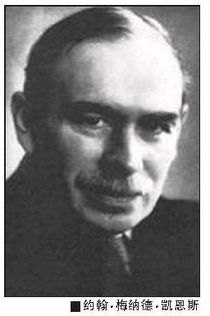
三、凯恩斯主义关于均衡国民收入决定的基本原理：经济萧条下“有效需求”的决定性作用”
第一节 均衡国民收入的决定
“经典学派之前提只适用于一种特例，而不适用与通常情形；经典学派所假设的情形，是各种可能的均衡位置之极限点，而且这种特例所含属性，并不是实际经济社会所含有的。结果是理论与事实不符，应有起来非常槽糕。”-----《就业、利息和货币通论》
注：不过，凯恩斯在其《通论》中所提到的理论，同样也被事实证明是一种特例，适合用来描述短期的宏观经济行为。

Slide 21
第一节 均衡国民收入的决定
三、凯恩斯主义关于均衡国民收入决定的
基本原理
市场经济萧条情况下“有效需求”的决定作用
  在凯恩斯经济学中，考察对象的背景和条件是经济萧条时期的情况。
  在经济萧条时，主要问题在于需求不足、供给过剩。
  所以凯恩斯经济学家认为，经济中的供给是毫无问题的，关键在于有效总需求的水平。
  因此，在凯恩斯经济学中，均衡国贸收入主要由总需求水平决定

Slide 22
第一节 均衡国民收入的决定
（一）凯恩斯主义关于均衡国民收入决定的基本原理和框架：有效需求的价格和框架
在总供求均衡决定均衡国民收入原理基础上，强调短期内的供给过剩和需求不足。
强调总需求（有效需求）的决定性作用。
总需求（有效需求）由四个部分组成：
消费需求、投资需求、国外需求、政府需求

Slide 23
第一节 均衡国民收入的决定
（二）凯恩斯主义关于均衡国民收入决定的基本原理：“有效需求决定供给”的理论——“凯恩斯定律”
凯恩斯主义这一理论的具体阐述假定：
（1）经济中只有居民和企业两个部门；
（2）社会总能够以不变的价格提供适应需求的产品与服务；
“凯恩斯定律”：“有效需求总能得到相应的需求”，而且社会需求的变动只会引起产量变动，不会引起价格变动。
（3）社会上没有折旧和公司未分配利润；
（4）只考虑短期；

Slide 24
第一节 均衡国民收入的决定
在上述条件下，均衡国民收入关键就取决于总需求水平。因而，在两部门经济中，均衡国民收入的决定原理可以表示为公式：
Y = C + I
这个公式既可以表明均衡国民收入的决定原理，也可以表明期望（计划）取得的均衡国民收入的条件。

Slide 25
第一节 均衡国民收入的决定
计划支出，E
实际均衡支出，E=Y
（E*,Y*)
计划支出线与45 °线之间的垂直距离表示非计划的存货量。
计划支出，E=C+I
45 °线表示与实际总收入相等的所有实际总支出的点的集合。计划支出线与45 °线的交点表示计划总支出中能够实际达到均衡国民收入的支出水平。
45°
O
Y*
Y1
收入、产出Y
凯恩斯主义交叉图显示了其总需求决定均衡国民收入的原理。

Slide 26
第一节 均衡国民收入的决定
（三）投资等于储蓄
根据两部门均衡国民收入决定条件（公式）可以推导出其另一种表达形式，即投资等于储蓄的均衡条件（公式）：
∵ Y = C + I 而 Y = C + S
于是 ， C + I = Y = C + S
∴ I = S
这里需要注意：计划的均衡条件与已经实现的均衡结果（恒等式）的区别。

Slide 27
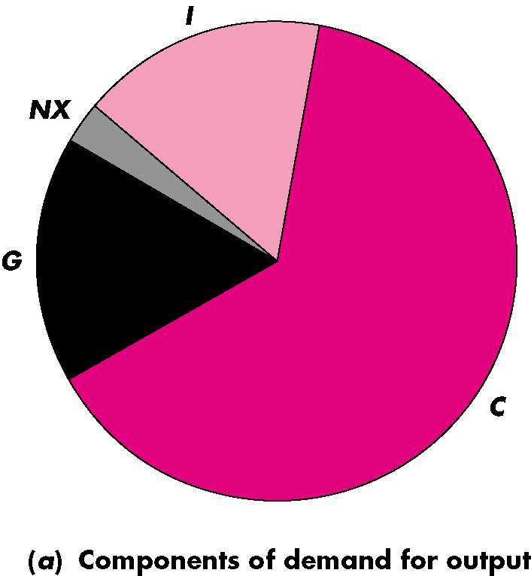
第一节 均衡国民收入的决定
三、补充内容：经济的需求面
经济的需求面（支出角度）
  总需求曲线（AD）展现的是经济的需求面，或者从支出角度看经济体的参与部门对总收入（Y）的需求情况。
  如果我们把经济划分为家户；企业；政府三种部门，并且考虑国际贸易，那么从支出的角度看，总支出写可以表达成YD=C+I+G+NX，其中C是家户的消费支出，I是企业的投资支出，G是政府的购买支出，NX是企业净出口支出。

Slide 28
第一节 均衡国民收入的决定
三、补充内容：经济的需求面
经济的需求面（支出角度）
  注意，这里的投资（I）指的是经济活动中的实体投资，而不是指金融投资。如购买设备，建立工厂等实体投资行为是为了扩大生产。换句话说，实体投资会对经济的总产量有影响，而金融投资只是金融资产的转移，并没有直接影响实体经济的总产量。
  下面第二节到第五节我们将展开来看影响总需求的四个因素（C,I,G,NX）分别是如何被决定的。

Slide 29
第十章 短期经济波动模型：
产品市场的均衡
  第二节 短期国民收入的决定因素：
  消费需求和储蓄
  消费函数和消费倾向
  储蓄函数和储蓄倾向
  消费函数和储蓄函数的关系
  家庭消费函数和社会消费函数
  影响消费的其他因素及其对相关政策效果影响
  其他消费理论

Slide 30
第二节 短期国民收入的决定因素：
消费需求和储蓄
一、消费函数和消费倾向
消费是总需求中主要的和最大的部分。
消费需求也是决定均衡国民收入的所有因素中最首要的因素。
假定价格水平和其他影响因素稳定不变，则收入水平就是决定消费需求大小的最主要因素。

Slide 31
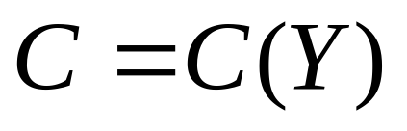
第二节 短期国民收入的决定因素：
消费需求和储蓄
收入与消费间的这种数量关系就是消费函数，即：
凯恩斯认为，在收入和消费的关系方面，存在着一条基本的心理规律，即，随着人们收入的增加，他们的消费也会增加，但是消费不如收入增加得多。
消费和收入之间的这种关系就是凯恩斯所说的消费函数或消费倾向。其关系如下图所示。

Slide 32
图10-5 消费曲线C=C(Y)
第二节 短期国民收入的决定因素：消费需求和储蓄
一、消费函数和消费倾向
C
斜率为MPC
C=C(Y)
E
斜率为APC
45°
O
Y

Slide 33
第二节 短期国民收入的决定因素：消费需求和储蓄
一、消费函数和消费倾向
  图10-5中消费曲线解释
    横轴表示收入Y，纵轴表示消费C，45°线表示收入全部用于消费。右上区间表示消费大于收入，左下区间表示消费小于收入。
    C=C(Y)曲线是消费函数曲线，表示消费和收入之间的函数关系。交点E表示这个时候消费支出和收入相等。
    随着消费曲线向右延伸，这条曲线和45°线的距离越来越大，表示消费随着收入增加而增加，但是增加的幅度越来越小与收入的增加幅度。

Slide 34
第二节 短期国民收入的决定因素：消费需求和储蓄
一、消费函数和消费倾向
平均消费倾向和边际消费倾向的区别和意义
  消费曲线上任意一点的斜率，就是与这一点对应的边际消费倾向（MPC），而消费曲线上任意一点与原点相连而成的射线的斜率，则是与这一点对应的平均消费倾向（APC）。
  从图10-5中消费曲线的形状可以看到，随着这条曲线向右延伸，MPC&APC都有递减的趋势，但是APC始终大于MPC。
  0<MPC<1，MPC可以是常数，此时消费曲线是一条直线。

Slide 35
第二节 短期国民收入的决定因素：
消费需求和储蓄
（一）平均消费倾向（APC）
任意一个收入水平上，消费支出占可支配收入的比例，叫做平均消费倾向。其公式为：
APC = C / Y
其几何表示为消费函数曲线上相应一点到横轴垂直距离与该点到原点直线距离之比。
平均消费倾向也可理解为某一时期内总消费支出与其间总收入之比。一般来说，平均消费倾向是随收入增长而趋于逐渐下降的。

Slide 36
第二节 短期国民收入的决定因素：
消费需求和储蓄
（二）边际消费倾向（MPC）
每增加1单位可支配收入中用于消费部分所占的比例，叫做边际消费倾向。
其公式是：
MPC = ΔC / ΔY（或 dC / dY）
其几何表示为，过消费函数曲线上相应一点的切线的斜率。一般来说，边际消费倾向也是随收入增长而趋于逐渐下降的。

Slide 37
第二节 短期国民收入的决定因素：
消费需求和储蓄
如果消费和收入之间存在线性关系，则平均消费倾向和边际消费倾向就都是常数，这时消费函数就可以表示为：
c = α+βy
其几何形状如下图所示。

Slide 38
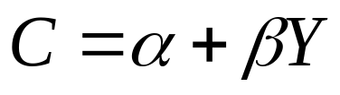
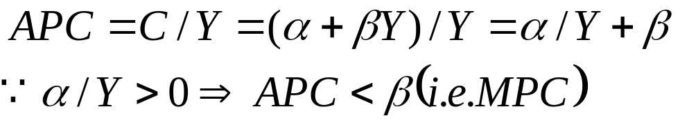
图10-6 线性消费函数
第二节 短期国民收入的决定因素：消费需求和储蓄
一、消费函数和消费倾向
C
45°
O
Y
注：

Slide 39
第二节 短期国民收入的决定因素：消费需求和储蓄
一、消费函数和消费倾向
平均消费倾向和边际消费倾向的区别和意义
  消费曲线上任意一点的斜率，就是与这一点对应的边际消费倾向（MPC），而消费曲线上任意一点与原点相连而成的射线的斜率，则是与这一点对应的平均消费倾向（APC）。
  从消费曲线的形状可以看到，随着这条曲线向右延伸，MPC&APC都有递减的趋势，但是APC始终大于MPC。
  0<MPC<1，MPC可以是常数，此时消费曲线是一条直线。

Slide 40
第二节 短期国民收入的决定因素：
消费需求和储蓄
二、储蓄函数和储蓄倾向
“储蓄”的含义：收入中未消费的部分。
储蓄函数与消费函数存在数量上的联系：因消费随收入增加而增加的比率是递减的，储蓄随收入增加而增加的比率就是递增的。
储蓄与收入之比就是储蓄函数，其公式是：
S = S（y）

Slide 41
第二节 短期国民收入的决定因素：
消费需求和储蓄
（一）平均储蓄倾向
平均储蓄倾向APS（Average Propensity of Saving）：
任一可支配收入水平上储蓄所占的比率。
其公式为：
APS = S / Y
其图形如图所示。
储蓄曲线上任意一点与原点连线的斜率，就是平均储蓄倾向。
S
S=S(Y)
O
E
Y

Slide 42
第二节 短期国民收入的决定因素：
消费需求和储蓄
（二）边际储蓄倾向
边际储蓄倾向MPS（Marginal Propensity of Saving）：
储蓄增量对相应的可支配收入增量的比率。其公式为：
MPS = ΔS / ΔY
ΔS和ΔY的值极小时，公式为：
MPS = dS / dY

Slide 43
第二节 短期国民收入的决定因素：
消费需求和储蓄
过储蓄曲线上相应一点的切线的斜率，就是相应的边际储蓄倾向。
线性储蓄函数的公式为：
S = Y – C = - α +（1 - β）Y
线性储蓄函数如图所示。
S
S= - α +（1 - β）Y
O
A
Y

Slide 44




第二节 短期国民收入的决定因素：消费需求和储蓄
二、储蓄函数和储蓄倾向
  当消费函数为线性时，线性储蓄函数为
  可见消费函数和储蓄函数有着紧密的联系，下面我们就来关注两者件的联系，见图10-9
  线性消费函数：
  线性储蓄函数：

Slide 45
第二节 短期国民收入的决定因素：
消费需求和储蓄
三、消费函数和储蓄函数的关系：
储蓄函数和消费函数、储蓄倾向和消费倾向是两组对偶的变量和概念。
在收入既定的条件下，二者互为对方在总收入中的余量；或者说二者是互补的。其几何表示如图10-9所示。

Slide 46
图10-9 消费函数和储蓄函数的关系
第二节 短期国民收入的决定因素：消费需求和储蓄
三、消费函数和储蓄函数的关系
C,S
A
C=C(Y)
S=S(Y)
O
45°
Y1
Y

Slide 47
第二节 短期国民收入的决定因素：
消费需求和储蓄
第一，消费函数和储蓄函数互补，即二者之和总等于与其相应的收入 。
第二，当APC和MPC都随收入增加而递减时，APC>MPC；当APS和MPS都随收入增加而递增时，APS<MPS。
第三，APC和APS之和恒等于1，MPC和MPS之和也恒等于1。（注释：用定义证明，Y=C+S）
在收入确定的情况下，消费函数和储蓄函数只要有一个被确定，另一个就会同时被确定。

Slide 48
第二节 短期国民收入的决定因素：
消费需求和储蓄
四、家庭消费函数和社会消费函数
从家庭消费函数去求社会消费函数时，需要考虑的限制条件
  国民收入的分配状况。不同收入阶层的边际消费倾向不同，所以国民收入分配越不均等，社会消费曲线就越向下移动。
  政府税收政策。向富人征税，以政府支出形式花掉，会增加社会中消费的数量，从而上移社会消费曲线。
  公司未分配利润在利润中所占比例。未分配利润是一种储蓄，所以占比越大，消费就越少，使得社会消费曲线上移。

Slide 49
第二节 短期国民收入的决定因素：
消费需求和储蓄
五、影响消费的其他因素及其对相关政策效果的影响
影响消费的其他因素
  利率：利率很高时，储蓄的回报增加，家庭会增加储蓄减少消费支出。这里考虑的是实际利率。
  价格水平：价格水平测量的是经济中商品和服务的平均水平。它通过影响家庭财富来实现对消费的影响。价格水平上升会导致家庭实际财富的减少，从而引致出消费减少。

Slide 50
第二节 短期国民收入的决定因素：
消费需求和储蓄
五、影响消费的其他因素及其对相关政策效果的影响
影响消费的其他因素
  家庭财产：一户家庭所拥有的财产就是资产（房产、股票、债券和银行存款）减去负债（任何贷款）。家庭财产增加，消费就会增加。
  期望未来收入：大多数人都希望自己的消费在各年之间比较平均，即使他们的收入波动很大。所以只有当前收入和预期收入不实出乎意料的高或者低时，当前收入才能较好的解释当前消费。

Slide 51
第二节 短期国民收入的决定因素：
消费需求和储蓄
五、影响消费的其他因素及其对相关政策效果的影响
影响消费的其他因素对相关政策效果的影响
  实际资本量、名义基础货币、公债数量、物价水平以及利率的变动，会通过财富效应影响消费。
  财政政策与货币政策都会产生“财富效应”，最终影响消费。

Slide 52
第二节 短期国民收入的决定因素：
消费需求和储蓄
六、其他消费理论
（一）现期收入假定下的消费函数理论
1.绝对收入假说：即凯恩斯的消费函数理论
2.相对收入假说：杜森贝里的消费函数理论
“示范效应”、
“攀比效应”、
“棘轮效应”
这些效应对于消费都会产生影响。

Slide 53
第二节 短期国民收入的决定因素：
消费需求和储蓄
（二）恒久收入假定下的消费函数理论
弗里德曼的消费函数理论
恒久收入的含义：
消费者可以预计到的长期收入
恒久收入消费函数的内容

Slide 54
第二节 短期国民收入的决定因素：
消费需求和储蓄
（三）生命周期假说的消费函数理论
含义：
人们在特定时期的消费不仅与他们在该时期的可支配收入相联系，而是会在更长时间范围内计划他们生活中的消费开支，以达到他们整个生命周期内消费的最佳配置。
公式：
C=αW_{R}+βY_{L}
其中，W_{R}为实际财富；α为财富的边际消费倾向，即每年消费掉的财富的比例；Y_{L}为工作收入；β为工作收入的边际消费倾向，即每年消费掉的工作收入的比例。

Slide 55
第二节 短期国民收入的决定因素：
消费需求和储蓄
（三）生命周期假说的消费函数理论
1.生命周期消费函数理论与恒久收入消费函数理论的异同：
侧重点不同。
前者侧重储蓄动机及财富的作用，后者侧重个人的预测与 计划。
2.相同点
第一，消费函数不仅限于与现期收入相联系；
第二，暂时的和偶然的收入变化对消费倾向影响小；
第三，临时性税收政策对消费影响小

